Slide 1
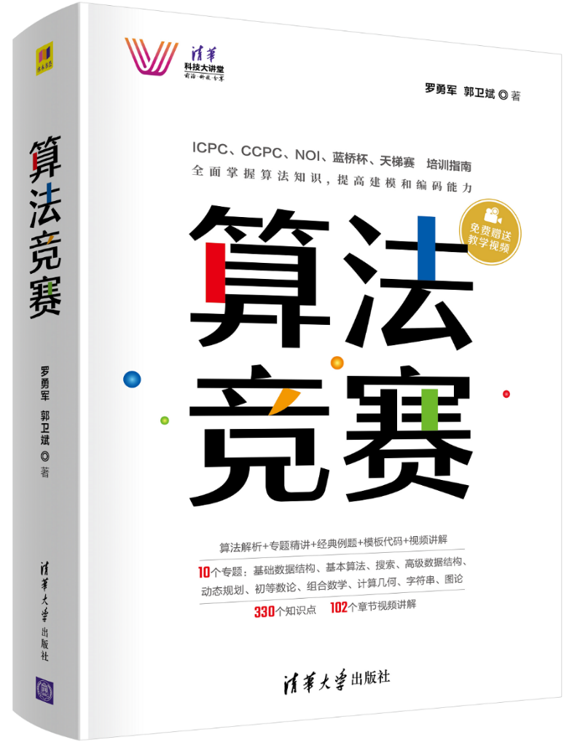
3.8 A*算法
贪心最优搜索和Dijkstra
A*算法的原理
三种算法对比

Slide 2
贪心最优搜索
启发式搜索，效率很高
基本思路是贪心：从起点出发，在它的邻居结点中选择下一个结点时，选那个到终点最近的结点。
采用估计的方法，例如在网格图中，根据曼哈顿距离来估算邻居结点到终点的距离。
编程：用“BFS + 优先队列”，进入优先队列的，不是从起点s到当前点i的距离，而是从当前点i到终点t的距离。
特点：贪心最优搜索只挑那些“好”结点，速度极快，但是得到的路径不一定最优。

Slide 3
对比
贪心最优搜索： “只看终点，不管起点”。走一步看一步，不回头重新选择，走错了也不改正。
Dijkstra：“只看起点，不管终点”。等把图上的点遍历得差不多了，总会碰巧遇到终点。

Slide 4
A*算法
A*算法是贪心最优搜索和Dijkstra的结合，“既看起点，又看终点”。
A*算法比Dijkstra快，因为它不像Dijkstra一样盲目。
A*算法比贪心搜索准确，它不仅有贪心搜索的预测能力，而且能得到最优解。

Slide 5
A*算法的步骤
设起点是s，终点是t，算法走到当前位置i点，把s-t的路径分为两部分：s-i-t。
（1）s-i的路径，由Dijkstra保证最优性；
（2）i-t的路径，由贪心搜索进行预测，选择i的下一个结点；
（3）当走到i碰壁时，i将被丢弃，并回退到上一层重新选择新的点j，j仍由Dijkstra保证最优性。

Slide 6
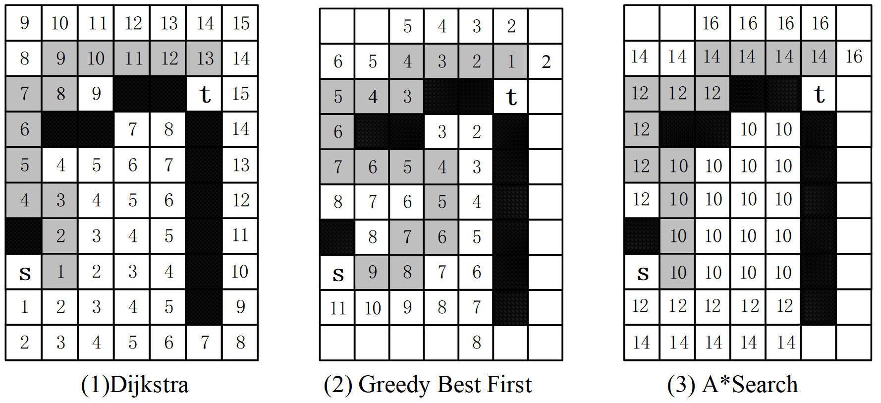
三种算法对比

Slide 7
Dijkstra
格子中的数字，是从起点s到这个格子的最短距离。
搜索了所有格子，计算量最大
结果是最优路径

Slide 8
贪心最优搜索
格子中的数字，是从这个格子到终点t的曼哈顿距离。
计算量最小
结果不是最优路径

Slide 9
A*搜索。
某个格子i中的数字，是“s到i的最短路 + i到t的曼哈顿距离”。
计算量中等。
最后得到最优路径。

